Slide 1
KẾT QUẢ THÁNG 04

Slide 2
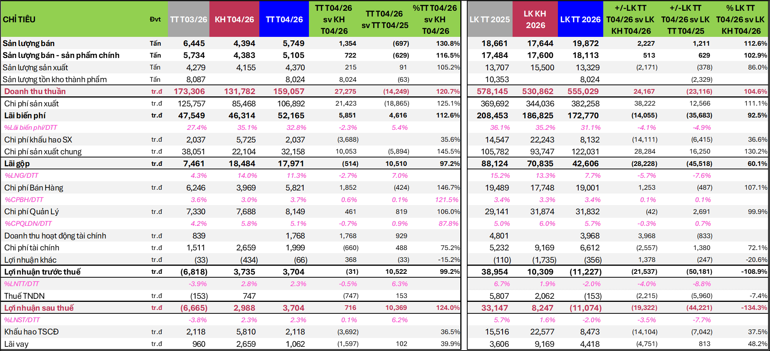
3.1. KẾT QUẢ HOẠT ĐỘNG KINH DOANH – LÃI LỖ THÁNG 04 – DTR

Slide 3
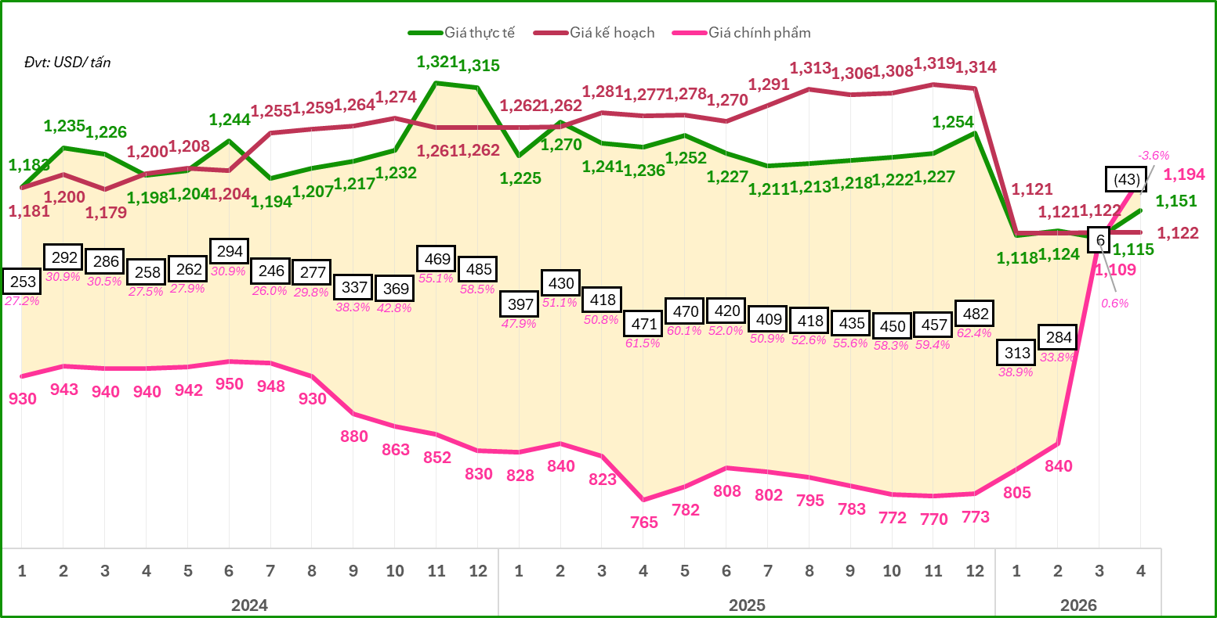
3.1. KẾT QUẢ HOẠT ĐỘNG KINH DOANH – GIÁ BÁN EXW rPET
Ghi chú: lấy hạt rPET

Slide 4
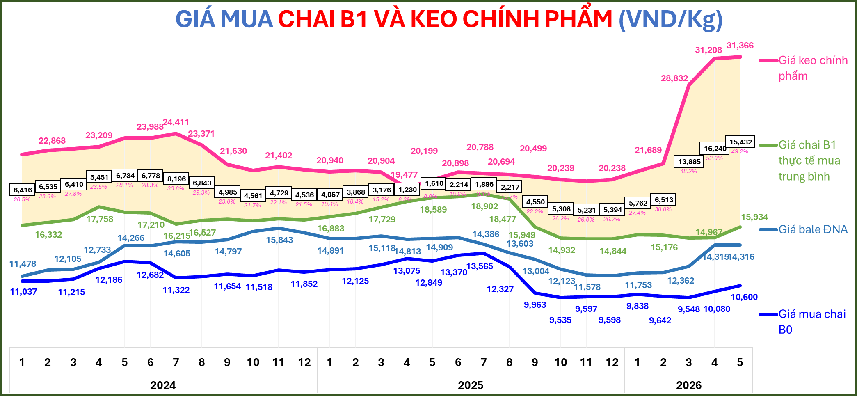
3.2. CHI PHÍ – GIÁ NGUYÊN VẬT LIỆU
UPDATED: 12/05/2026
- Giá mua chai B1 trung bình T04: 14,967 đ/kg (KH là 15,000 đ/kg ~ -33 đ/kg; -0.2%).
- Lũy kế từ đầu năm đến T04, giá mua B1 trung bình là 15,060 đ/kg (KH là 15,000 đ/kg ~ +60 đ/kg; +0.4%)

Slide 5
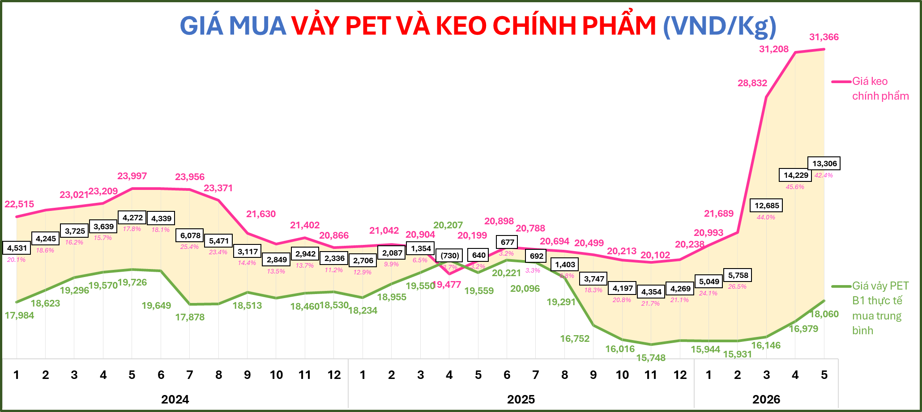
3.2. CHI PHÍ – GIÁ NGUYÊN VẬT LIỆU
UPDATED: 11/04
- Giá mua Vảy B1 trung bình T04: 16,979 đ/kg (KH là 16,500 đ/kg ~ +479 đ/kg; +2.9%)
- Lũy kế từ đầu năm đến T04, giá mua Vảy trung bình là 16,190 đ/kg (KH là 16,500 đ/kg ~ -310 đ/kg; -1.9%)

Slide 6
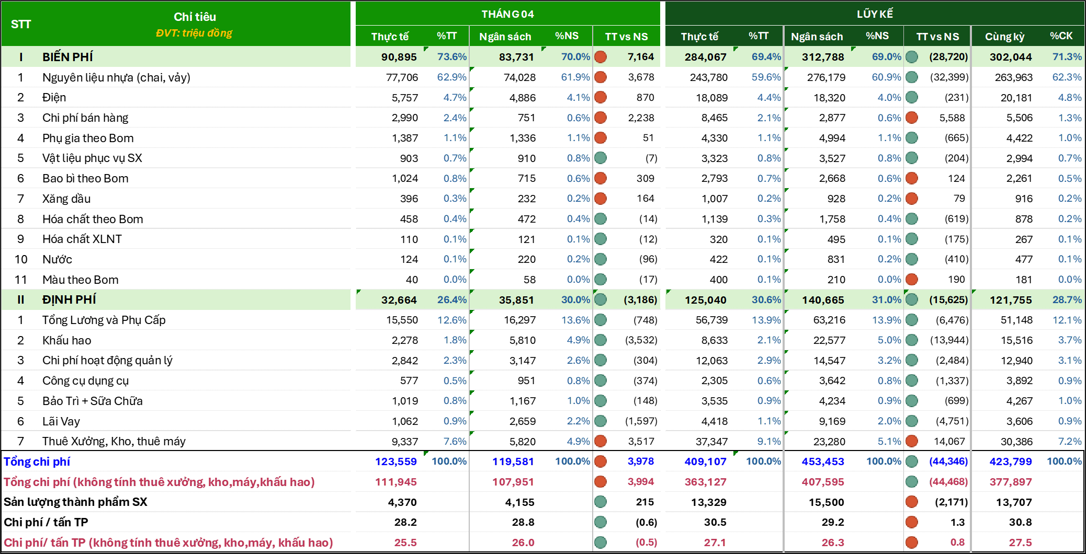
3.2. CHI PHÍ – TỔNG CHI PHÍ TRONG THÁNG 04 (triệu đồng)

Slide 7
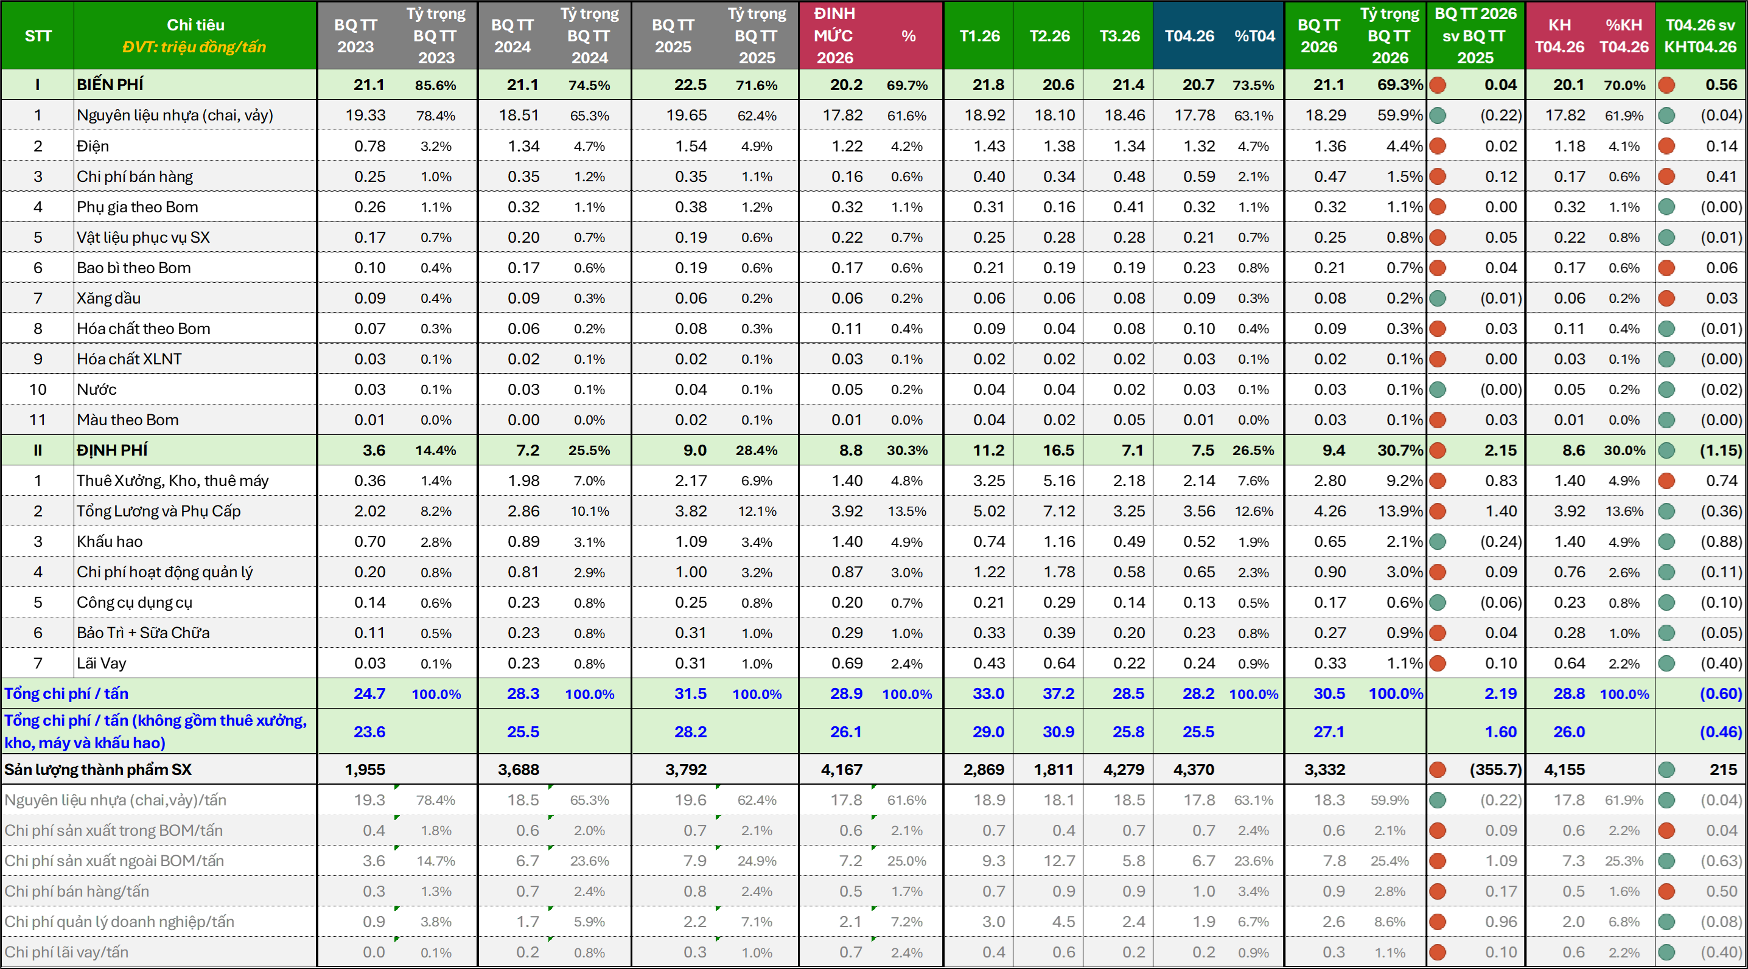
3.2. CHI PHÍ – CHI PHÍ TRÊN TẤN (triệu đồng/tấn)

Slide 8
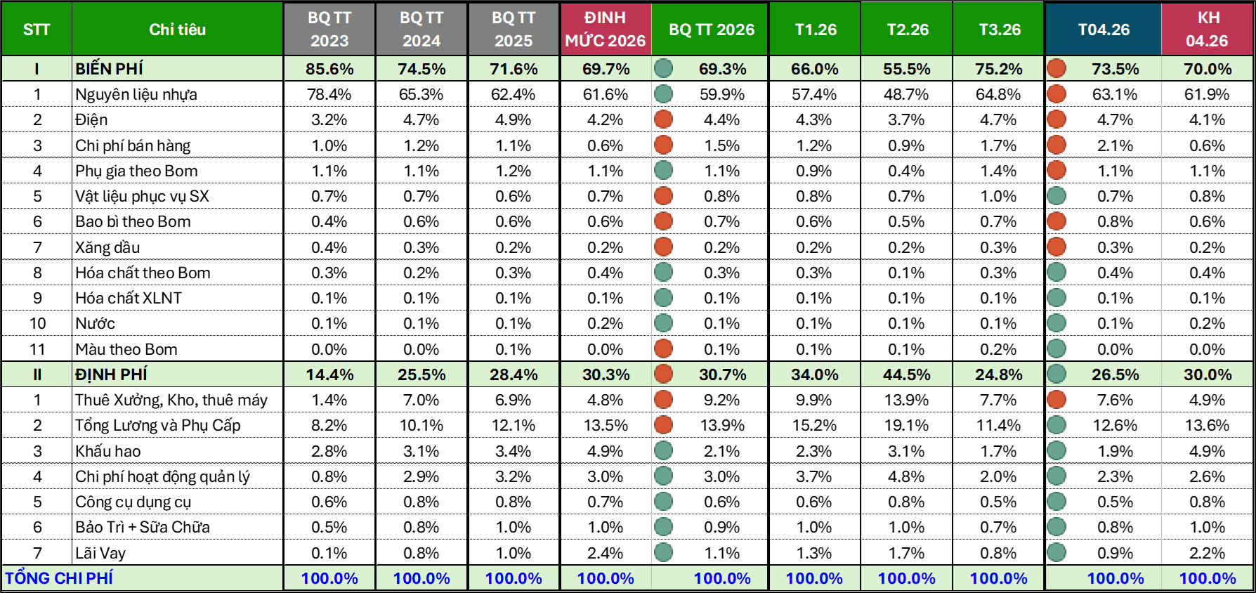
3.2. CHI PHÍ – TỶ TRỌNG CHI PHÍ TRÊN TẤN
Notes:
Điều chỉnh trình bày phần khấu hao <-> thuê

Slide 9
DỰ BÁO KẾT QUẢ HOẠT ĐỘNG KINH DOANH

Slide 10
3.1. KẾT QUẢ HOẠT ĐỘNG KINH DOANH – CÁC GIẢ ĐỊNH DỰ BÁO
STT | CHỈ TIÊU | GIẢ ĐỊNH
1 | Sản lượng và doanh thu | Tháng 5,6,7 lấy theo S&OP ngày 08/05/2026; Các tháng còn lại lấy theo ngân sách 2026.
2 | Giá vốn hàng bán | Tháng 5,6,7 lấy theo đơn giá tồn kho 30/04 và có hiệu chỉnh lại chi phí sản xuất chung do sản lượng sản xuất T05 có giảm (dự kiến là khoảng 3,800 tấn; T04 thực tế là 4,370 tấn); Các tháng còn lại cho bằng với Ngân sách.
3 | Chi phí hoạt động Opex | Tháng 5 cho bằng với Tháng 4; Các tháng còn lại cho bằng với Ngân sách và xem xét điều chỉnh lại các chi phí có vượt ở Tháng 4.
4 | Chi phí lãi vay | Ước tính lại chi phí lãi vay theo tình hình thực tế. (trung bình khoảng 2.8 tỷ/tháng ~ Ngân sách là khoảng 3.2 tỷ/tháng)

Slide 11
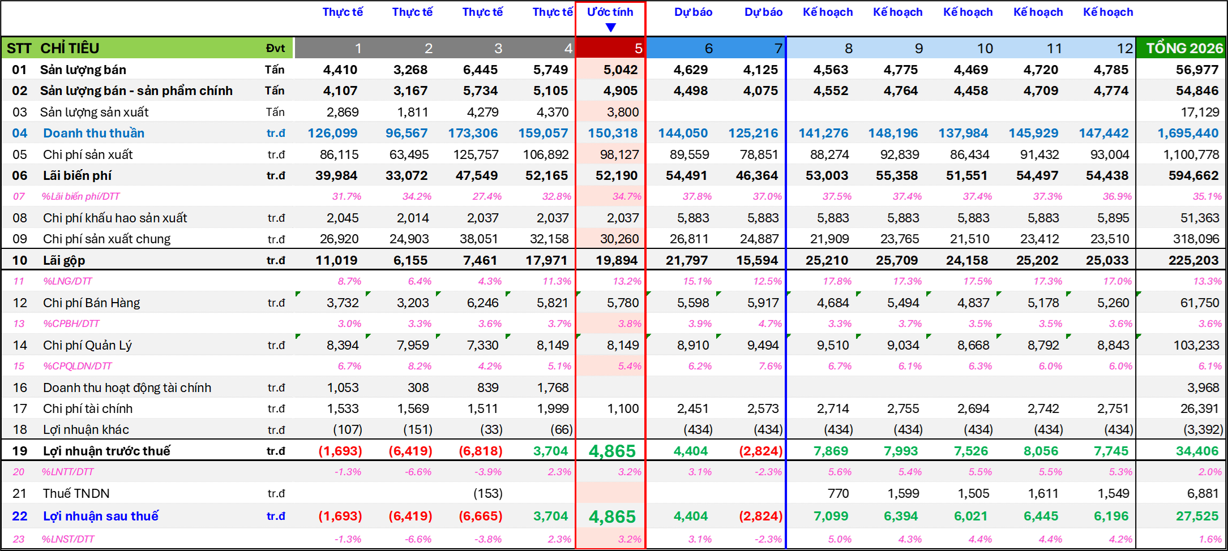
3.1. KẾT QUẢ HOẠT ĐỘNG KINH DOANH – DỰ BÁO

Slide 12
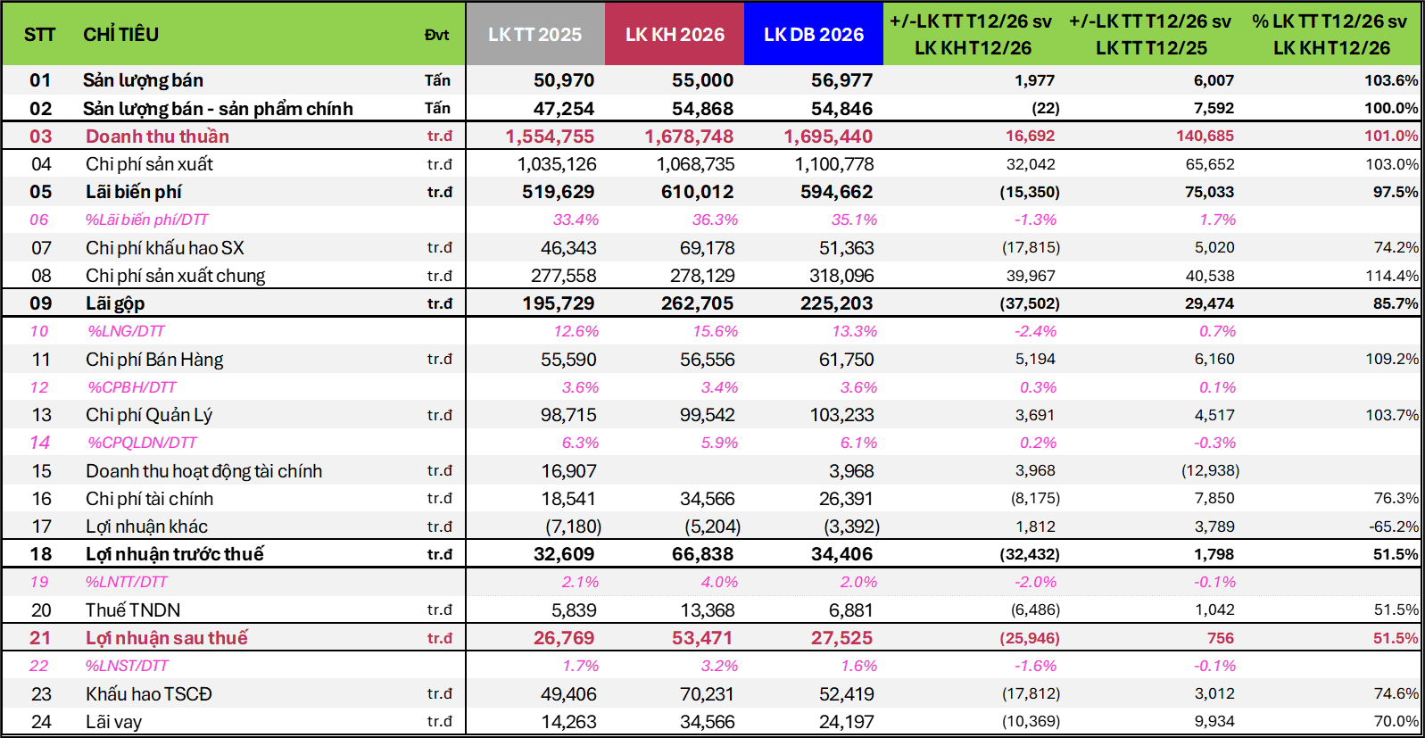
3.1. KẾT QUẢ HOẠT ĐỘNG KINH DOANH – LÃI LỖ DỰ BÁO 2026 – DTR

Slide 13
3.1. KẾT QUẢ HOẠT ĐỘNG KINH DOANH – DOANH THU
DOANH THU THUẦN
Đvt: tỷ đồng
LŨY KẾ DOANH THU THUẦN
Đvt: tỷ đồng
+1.0%

Slide 14
3.1. KẾT QUẢ HOẠT ĐỘNG KINH DOANH – GIẢI TRÌNH LỢI NHUẬN SAU THUẾ
LỢI NHUẬN SAU THUẾ
Đvt: tỷ đồng
LŨY KẾ LỢI NHUẬN SAU THUẾ
Đvt: tỷ đồng

Slide 15
PHỤ LỤC

Slide 16
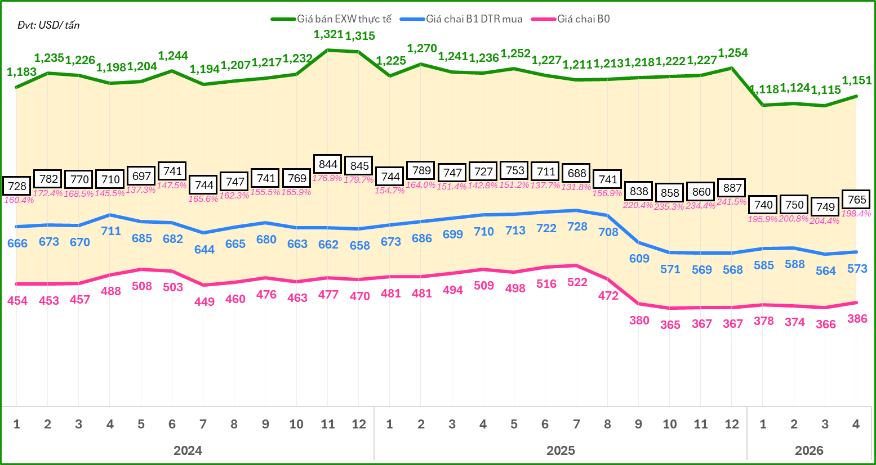
GIÁ BÁN EXW HẠT rPET SO VỚI GIÁ CHAI B0
Ghi chú: lấy hạt rPET

Slide 17
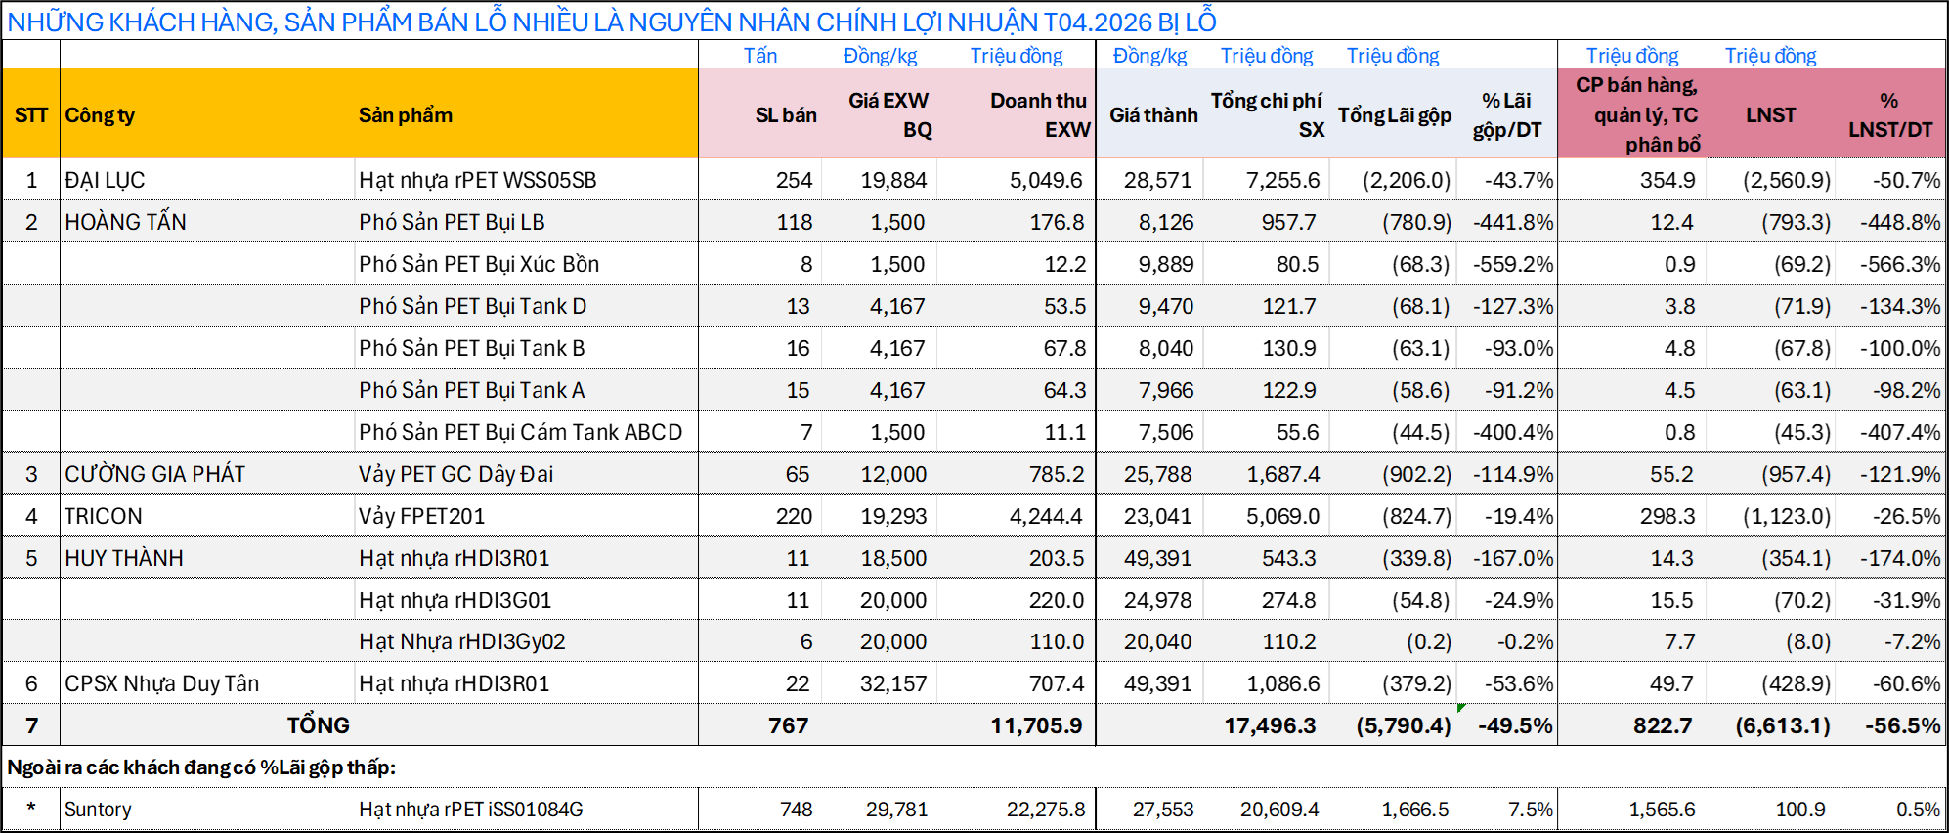
3.1. KẾT QUẢ HOẠT ĐỘNG KINH DOANH – KHÁCH HÀNG-SẢN PHẨM LỖ T04

Slide 18
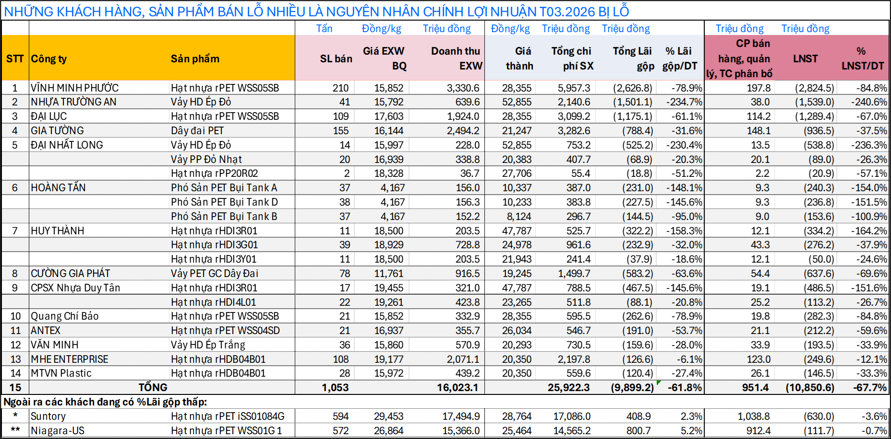
3.1. KẾT QUẢ HOẠT ĐỘNG KINH DOANH – KHÁCH HÀNG-SẢN PHẨM LỖ T03

Slide 19
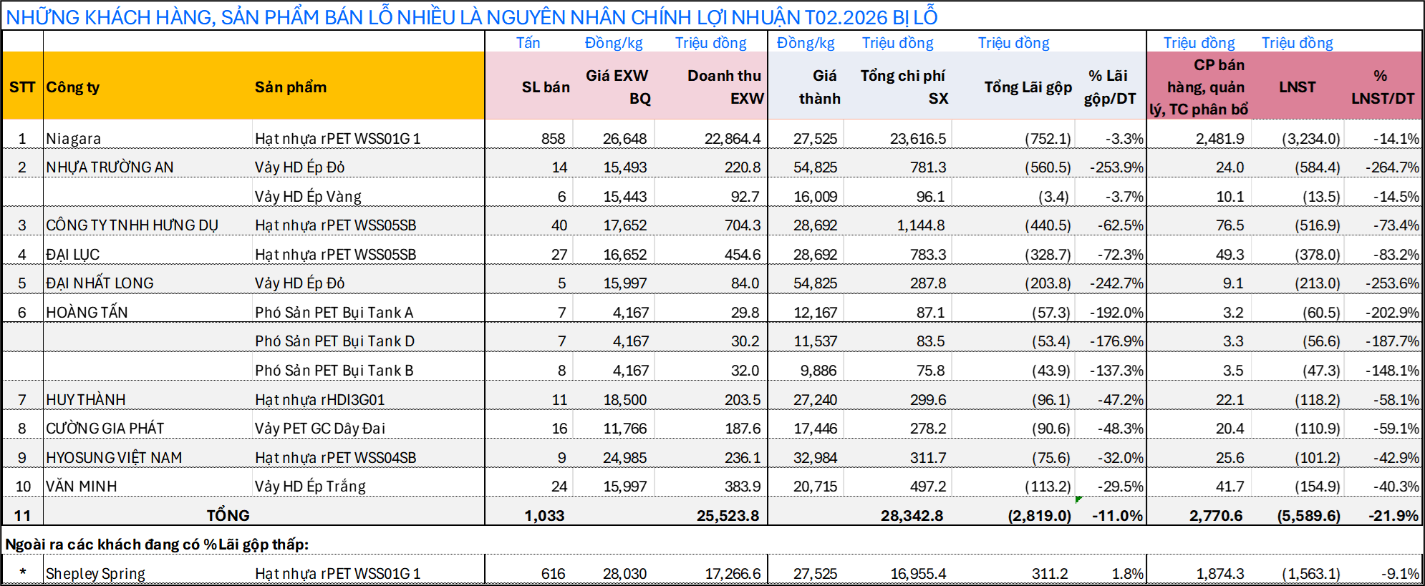
3.1. KẾT QUẢ HOẠT ĐỘNG KINH DOANH – KHÁCH HÀNG-SẢN PHẨM LỖ T02

Slide 20
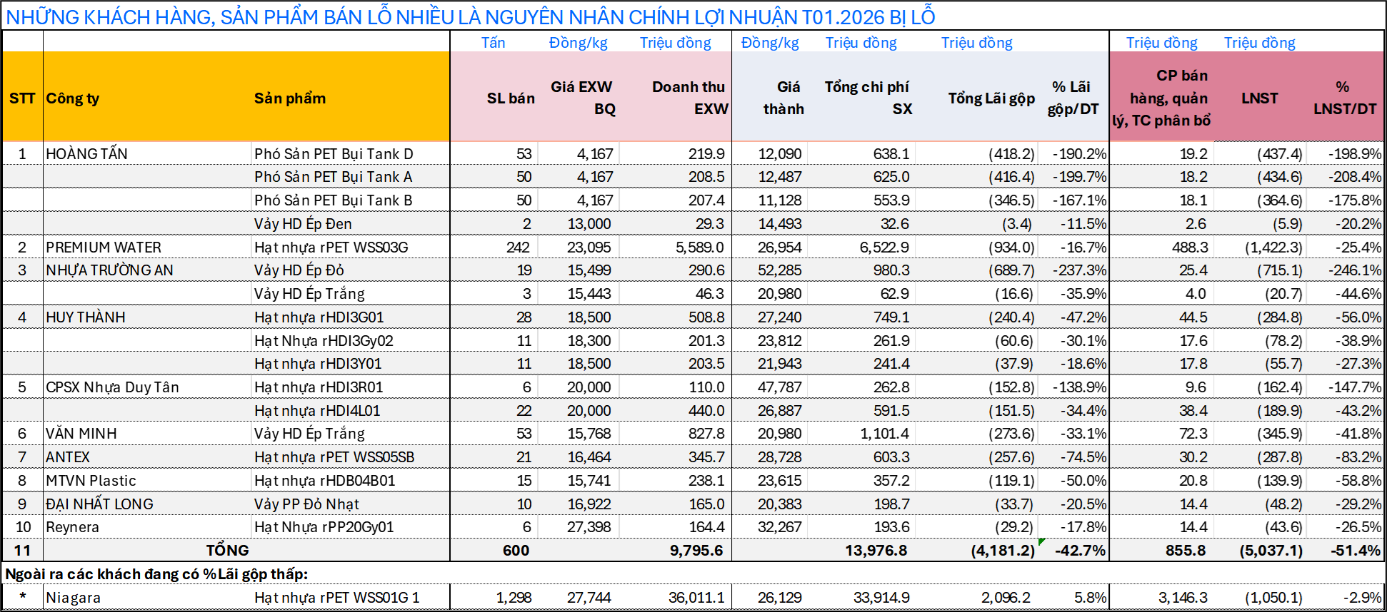
3.1. KẾT QUẢ HOẠT ĐỘNG KINH DOANH – KHÁCH HÀNG-SẢN PHẨM LỖ T01

